Slide 1
UNIDAD 1
Búsqueda, veracidad y seguridad de la información
Identifica conceptos básicos de redes
Saber buscar recursos en internet
¿Qué es una red?
Una red, es un conjunto de equipos conectados por medio de: cables, señales, ondas, o cualquier otro medio de transporte de datos que compartan información, archivos, recursos, servicios, etc. Incrementando la eficiencia y productividad de las personas.
¿Cómo debe ser una red?
a) Confiable. Estar disponible cuando se le requiera, poseer velocidad de respuesta adecuada.
b) Confidencial. Proteger los datos sobre los usuarios de ladrones de información.
c) Integra. En su manejo de información.

Slide 2
¿Para qué se usan las redes?
a) Compartir recursos, especialmente la información (los datos).
b) Proveer la confiabilidad: más de una fuente para los recursos.
c) La escalabilidad de los recursos computacionales: si se necesita más poder computacional.
d) Comunicación.
¿Con qué debe cumplir una red?
Una red debe cumplir con:
a) Un medio de comunicación donde transfiera información Existen los medios inalámbricos y alámbricos.
b) Un recurso que compartir Discos, impresoras, archivos, scanner, Cd-Roms. Un lenguaje o reglas para comunicarse.
c) Existen los protocolos de red: Ethernet, TCP/IP, X.25, IPX.

Slide 3
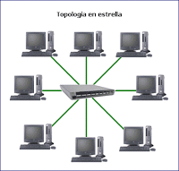
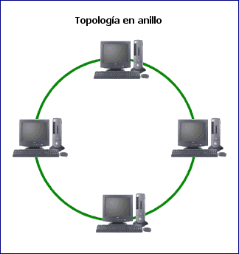
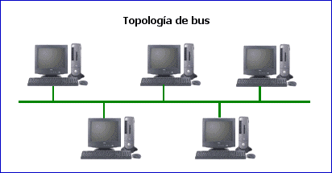
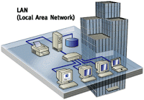
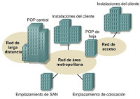
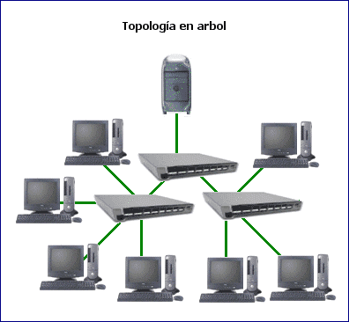
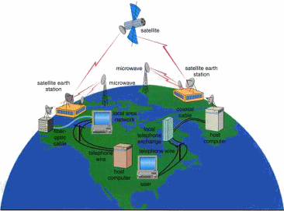
Tipos de red
Estrella:
Línea
Anillo
MAN
WAN
Árbol

Slide 4
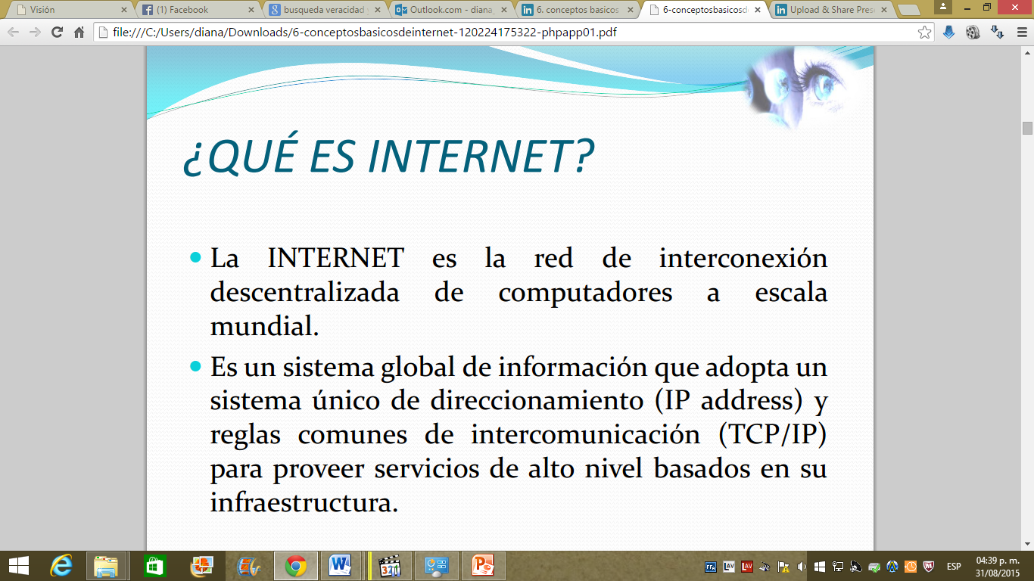
Conceptos básicos
Red global de redes de ordenadores cuya finalidad es permitir el intercambio libre de información entre todos sus usuarios.

Slide 5
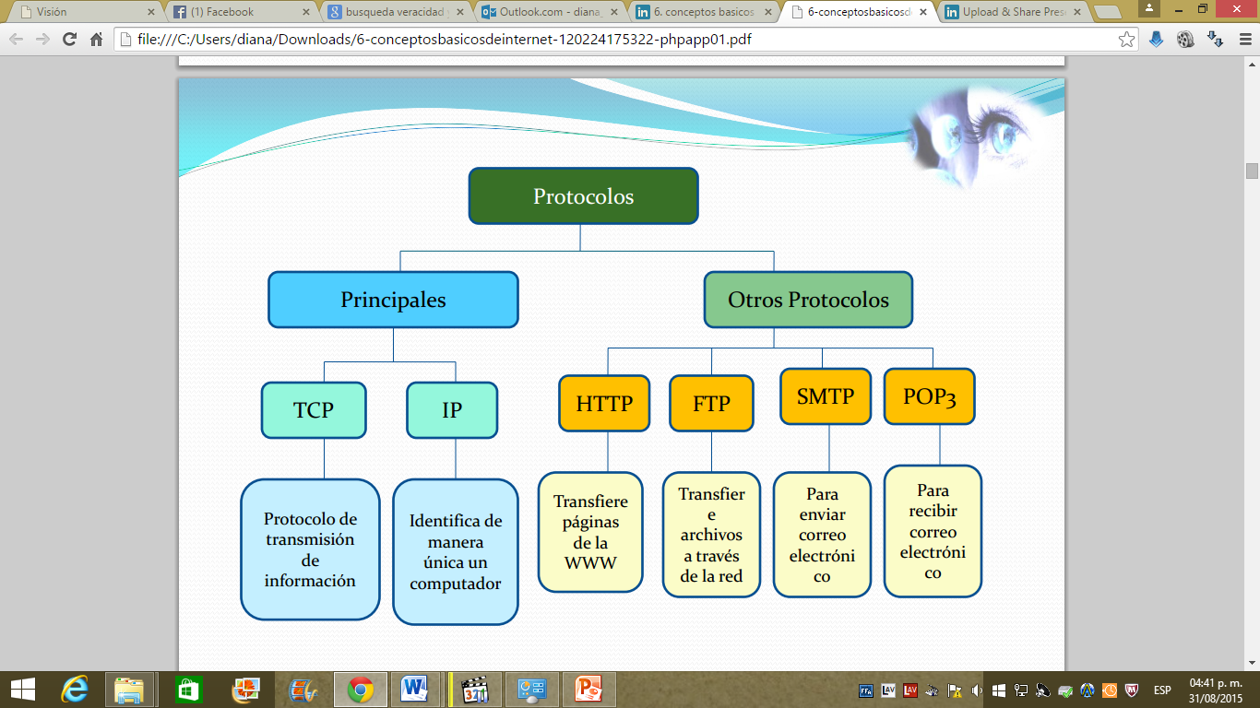
La comunicación de datos a través de paquetes conmutados
Reglas o el estándar que define la sintaxis, semántica y sincronización de la comunicación

Slide 6
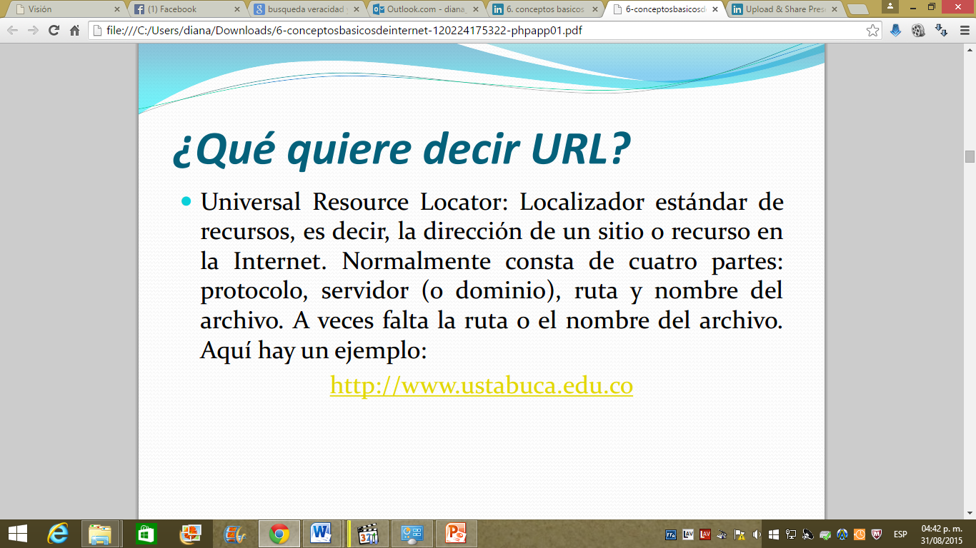
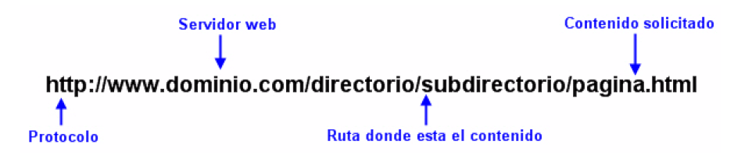

Slide 7
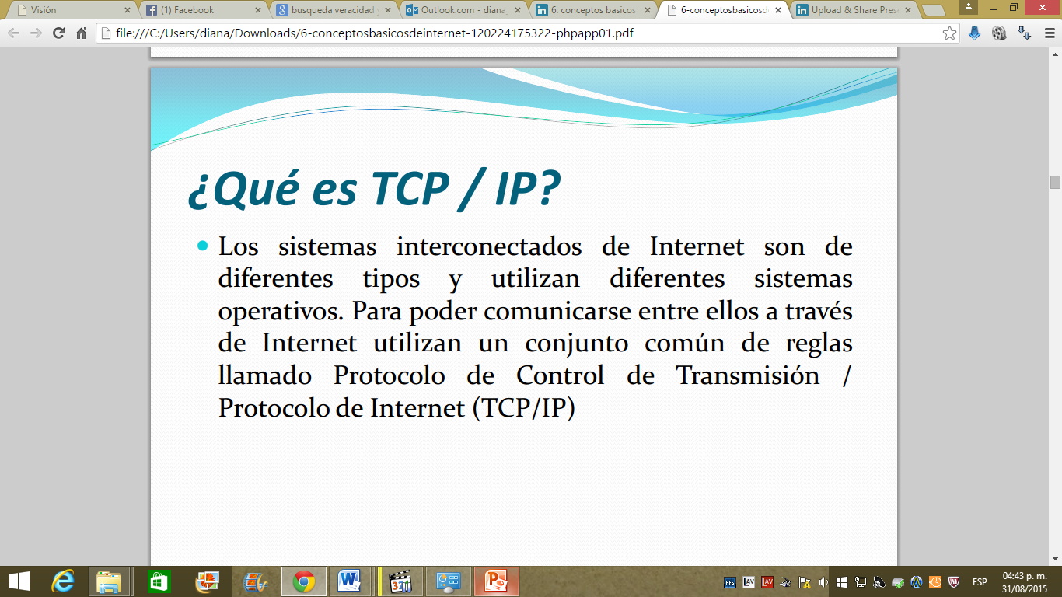
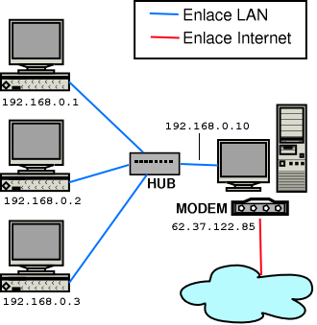

Slide 8
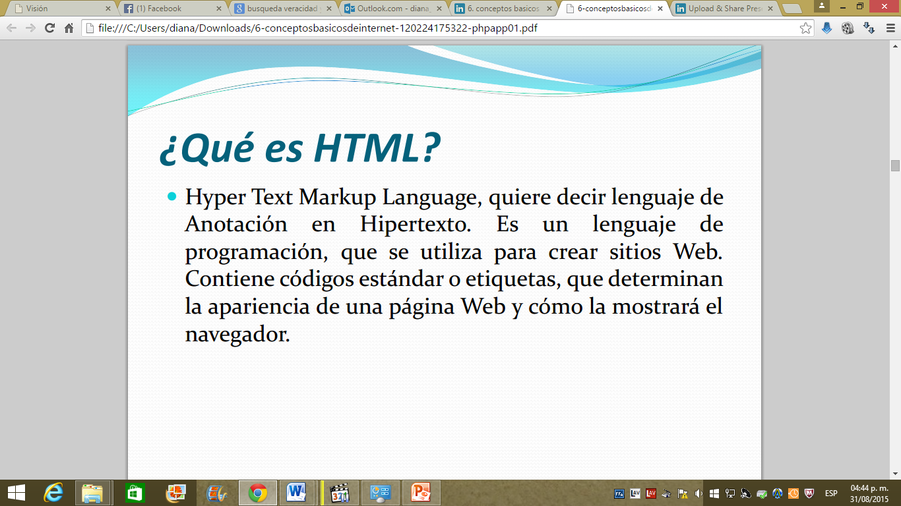

Slide 9
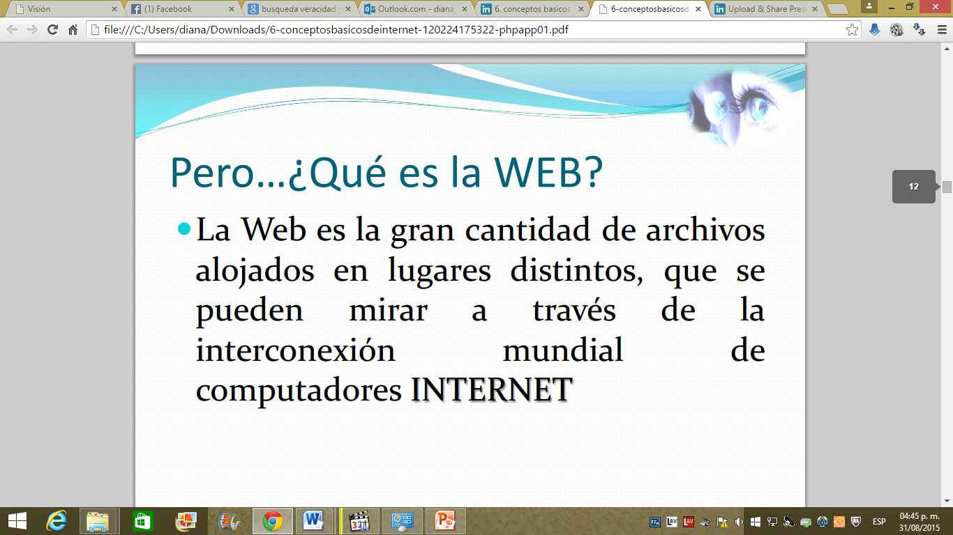

Slide 10
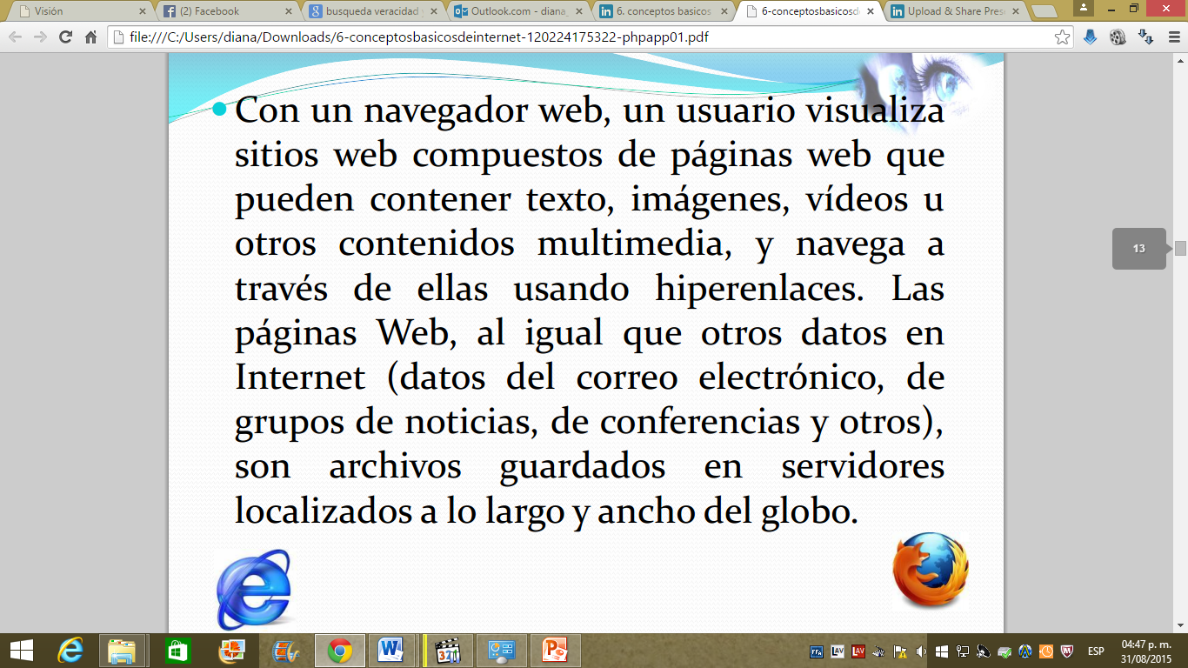
Buscadores: sistema informático que busca archivos almacenados en servidores web

Slide 11
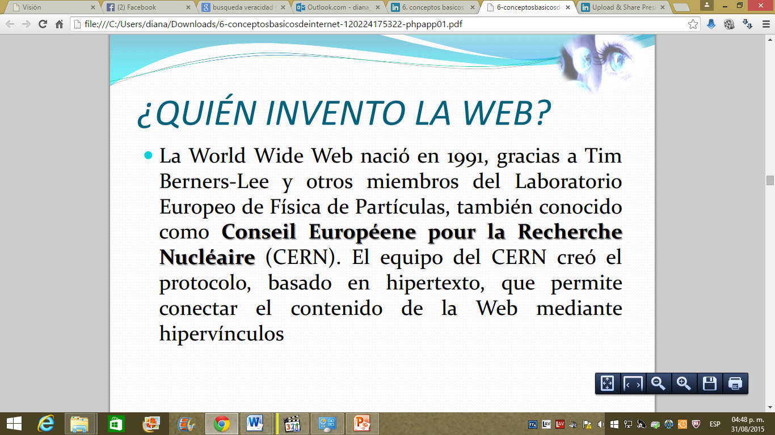
WWW= Red Informática Mundial.

Slide 12
Requisitos para la conexión de internet
hardware
software
Computadora, celular, tablet
Modem
Tarjeta de red
Proveedor
Línea telefónica
Cable
Navegador
Programas (SO)
Aplicaciones
Controladores

Slide 13
¿Que se puede hacer en internet?
Buscar información
Consulta de servicios públicos
Acceso a base de datos
Escuchar radio, ver videos
Videoconferencias
Chat
Correo electrónico
Foros
Mensajes a móviles
Descargar archivos
Publicar contenido
comprar productos o servicios
Crear blogs
Juegos
Descargar aplicaciones
Videollamadas
Guardar información

Slide 14
Dominios comerciales
Dominios territoriales
Dominios de organización
Netiqueta
Navegadores
Buscadores
Meta buscadores
Hipervínculos

